Slide 1

ГКОУ «Максатихинская школа – интернат»
БЕЗОПАСНЫЕ
КАНИКУЛЫ
ОБЖ
Подготовила: библиотекарь Берендакова Т.Е.
м.Володарка, 2022

Slide 2
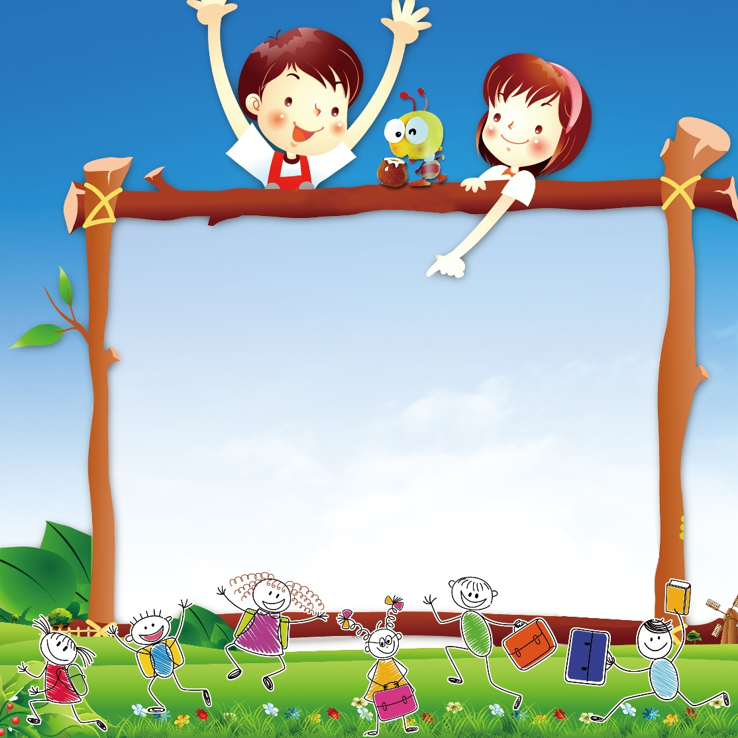
Вот позади ещё один учебный год. Впереди счастливая пора ─ каникулы!
Как сделать так, чтобы отдых не омрачился?

Slide 3
Надо знать и соблюдать правила безопасного поведения:
1.Предвидеть опасность.
2. По возможности избегать её.
3. При необходимости действовать.

Slide 4
ПОМНИ:
Твоя безопасность - в твоих руках!

Slide 5

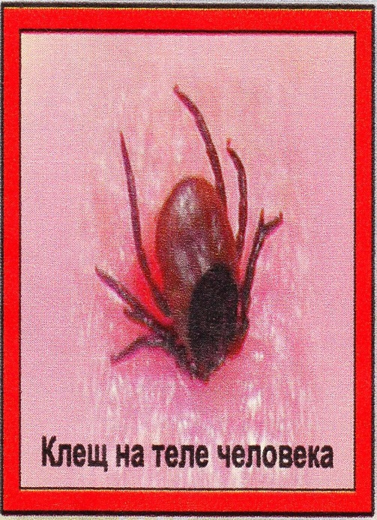
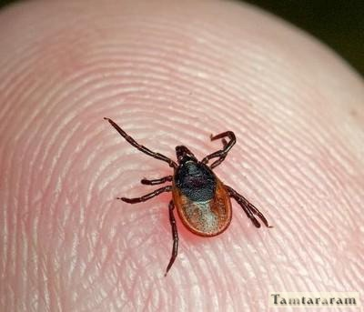
Берегись клещей!
Клещ - это насекомое, длиной 0,4 -3мм.
Впервые клещи появляются в апреле,
когда пригревает весеннее солнышко.
Клещи опасны тем, что могут переносить
болезни, угрожающие жизни человека.
Важно знать, что прячутся клещи в траве
и на ветках кустов, вдоль лесных дорожек
и на опушках, а также в зарослях по
берегам ручейков.

Slide 6
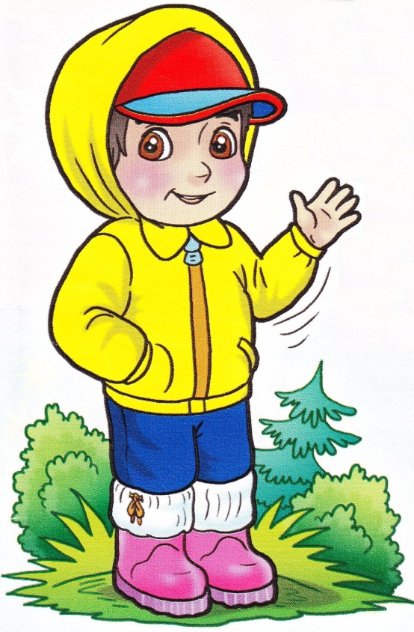
Запомни !
Отправляясь в лес, обязательно надень
головной убор, спортивные брюки,
которые заправь в носки, высокую обувь.
Верхняя одежда желательна светлая,
с плотно прилегающими манжетами на рукавах.
Если клещ обнаружен – срочно обратись в поликлинику. Не пытайся вытащить клеща самостоятельно! Если часть клеща останется в теле , это может вызвать воспалительную реакцию!

Slide 7
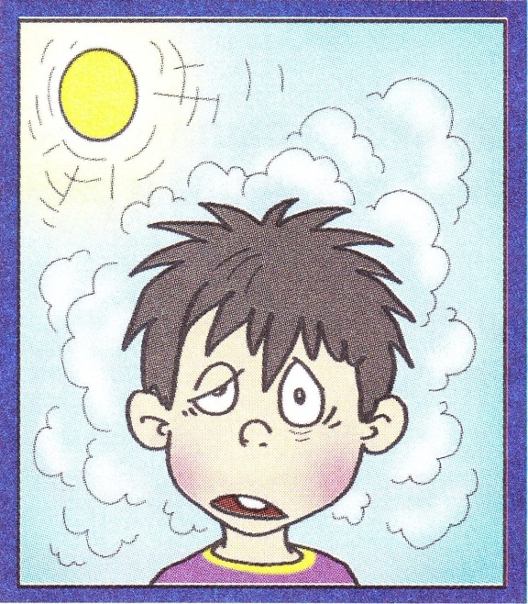
Солнце!
Длительное пребывание на солнце
может привести к солнечному удару.
Никогда не выходи на солнце
без головного убора!

Slide 8
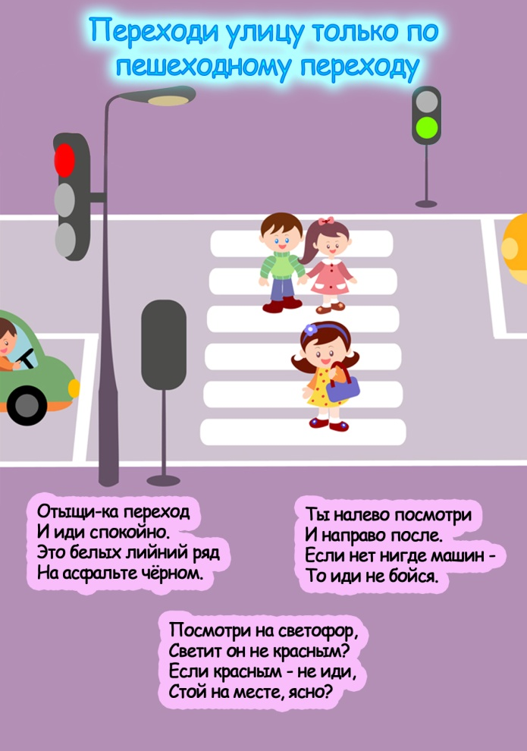
Запомни!

Slide 9

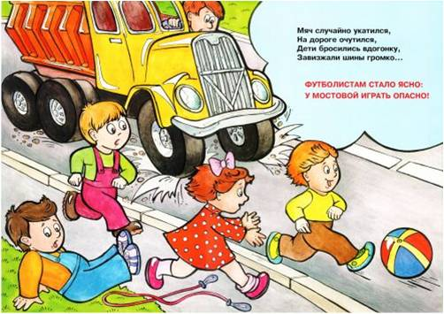
Соблюдай
правила ПДД

Slide 10
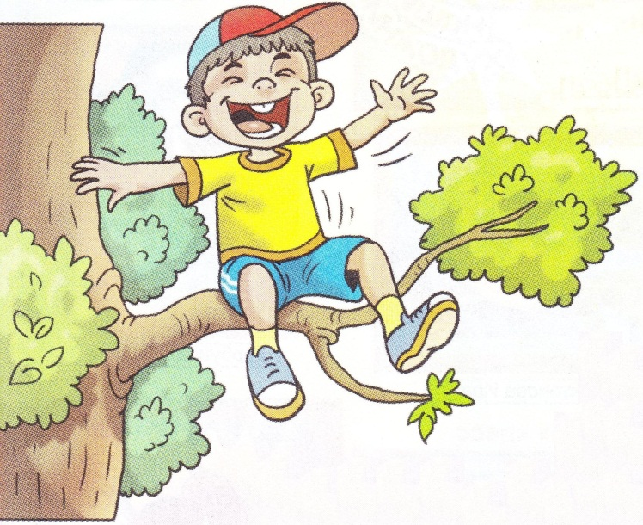
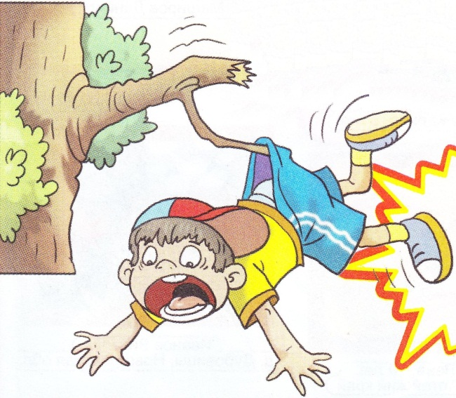
Игры на высоте
Детям очень нравится играть на высоте: лазить по деревьям, крышам, взбираться по лестницам и на чердаки.

Slide 11
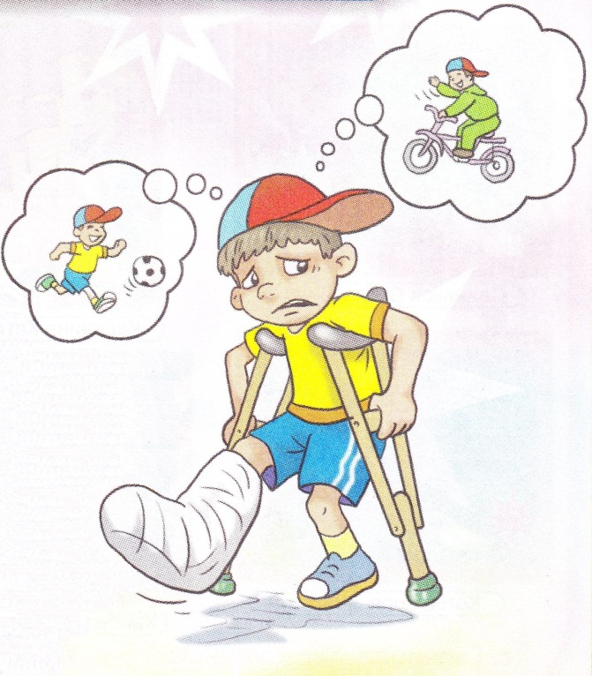
Запомни!
Хорошо подумай, прежде, чем забраться на крышу
или самое высокое дерево!
А то вместо подвижных игр, катания на велосипеде
придётся лежать в больнице.
В особо серьёзных случаях можно разбиться насмерть или остаться инвалидом на всю жизнь.

Slide 12
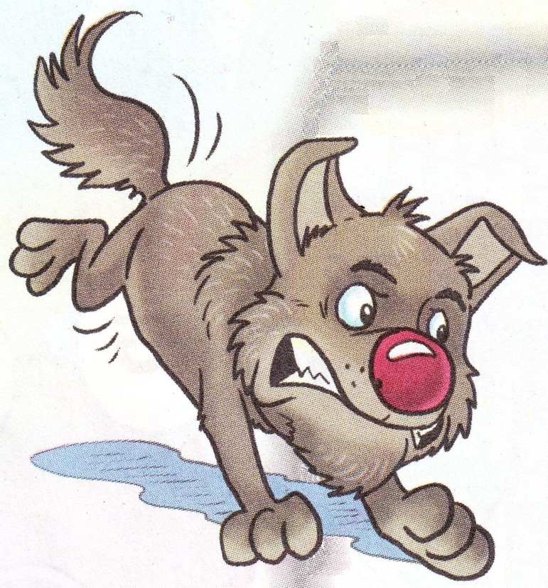
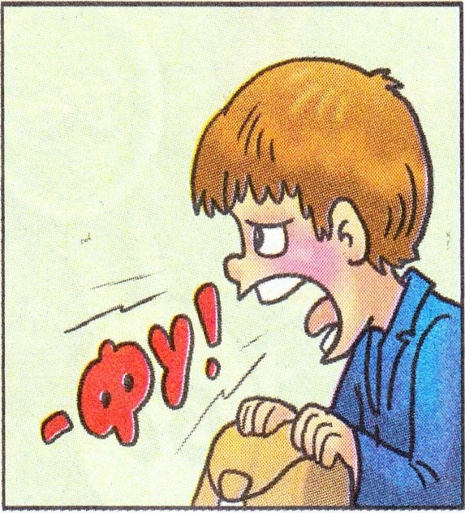
Собака бывает кусачей...
Гуляя на улице, тебе может встретиться неизвестная собака.
Не подходи к собаке.
Не маши руками.
Не убегай.
Обходи стороной
бездомных собак.
Чётко скомандуй собаке « Фу!»

Slide 13
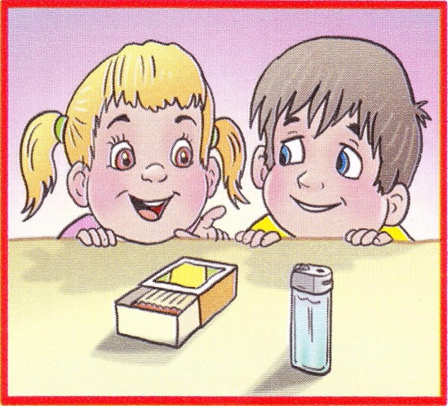
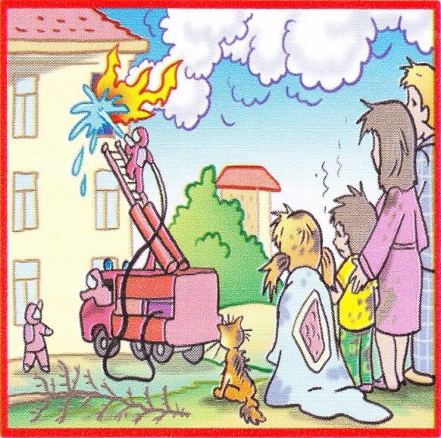
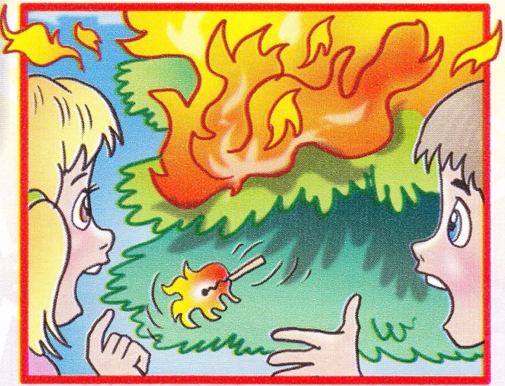
Помни!
Спички детям не игрушка!
Если друзья предложили поиграть со спичками , откажись!
Горящая спичка, брошенная на пол, способна
уничтожить всё вокруг.
При пожаре вызывай
по телефону спасателей!

Slide 14
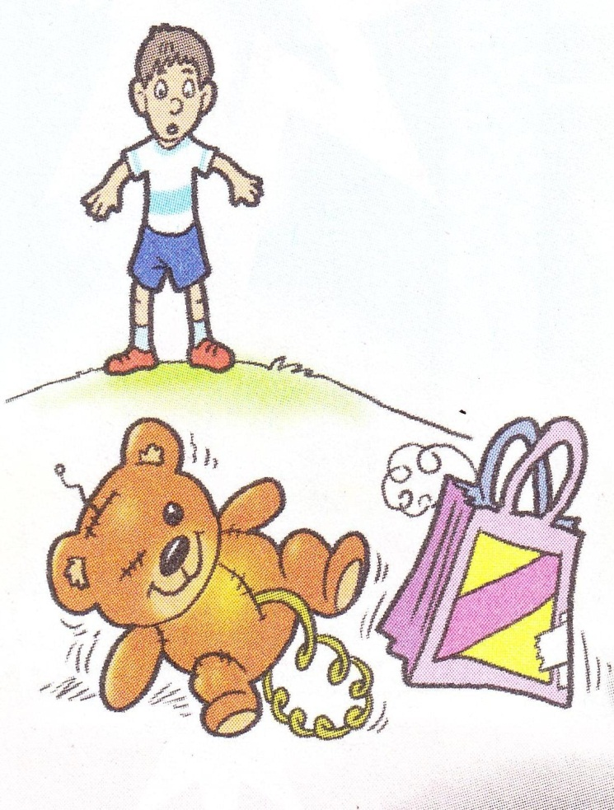
Стоять! Бояться!
На улице или в общественном месте
ты можешь увидеть подозрительный
безхозный предмет.
Непонятные предметы на улице
могут быть очень опасны для
твоей жизни!

Slide 15

Что делать?
1. Не трогай и не подходи к предмету.
2. Немедленно сообщи о находке взрослым.
3.Срочно уходи подальше
от данного предмета.

Slide 16

Запомни!

Slide 17
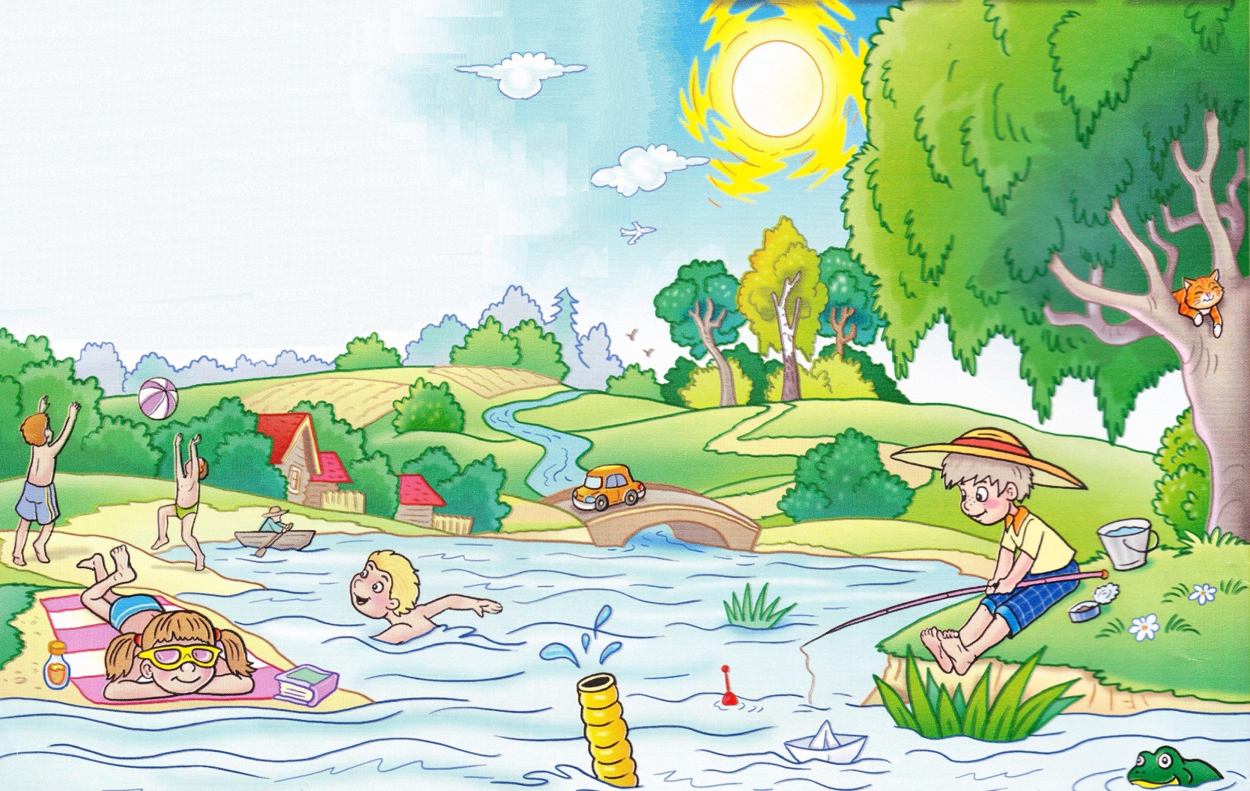
Опасность на воде!
Купайся только в хорошо знакомых местах.
Когда ты купаешься, рядом обязательно должны быть взрослые.
Даже если ты хорошо плаваешь, не стоит в шутку «топить» друг друга и с кем-то бороться.
Никогда не стоит поднимать ложную тревогу и кричать
«Тону!»

Slide 18
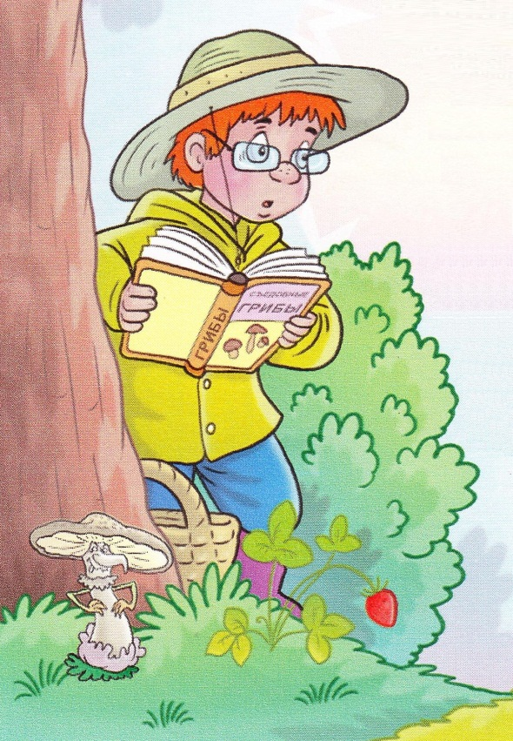
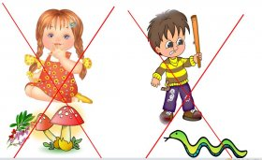
Грибной сезон
Отправляясь в лес , помни: некоторые грибы и ягоды могут вызвать сильное отравление.
Собирать в дикой природе грибы и ягоды
можно только со взрослыми!

Slide 19


Спасибо за внимание!
Счастливых вам каникул!!!

